Slide 1



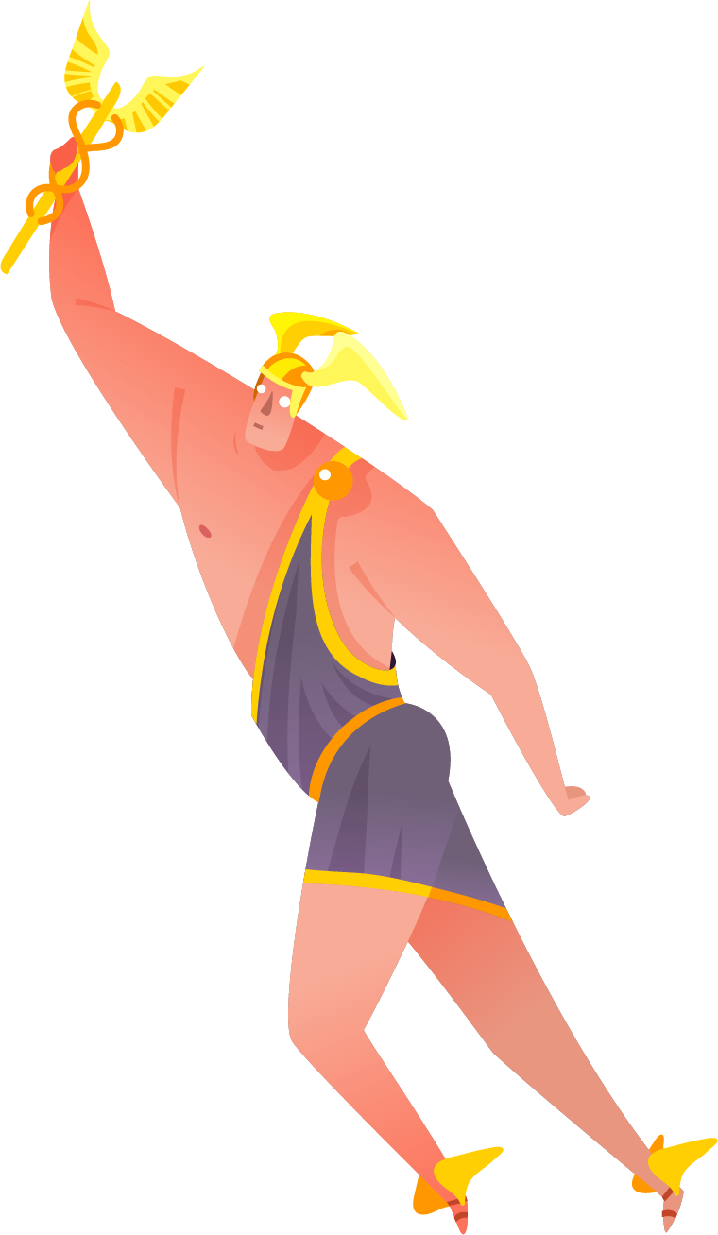
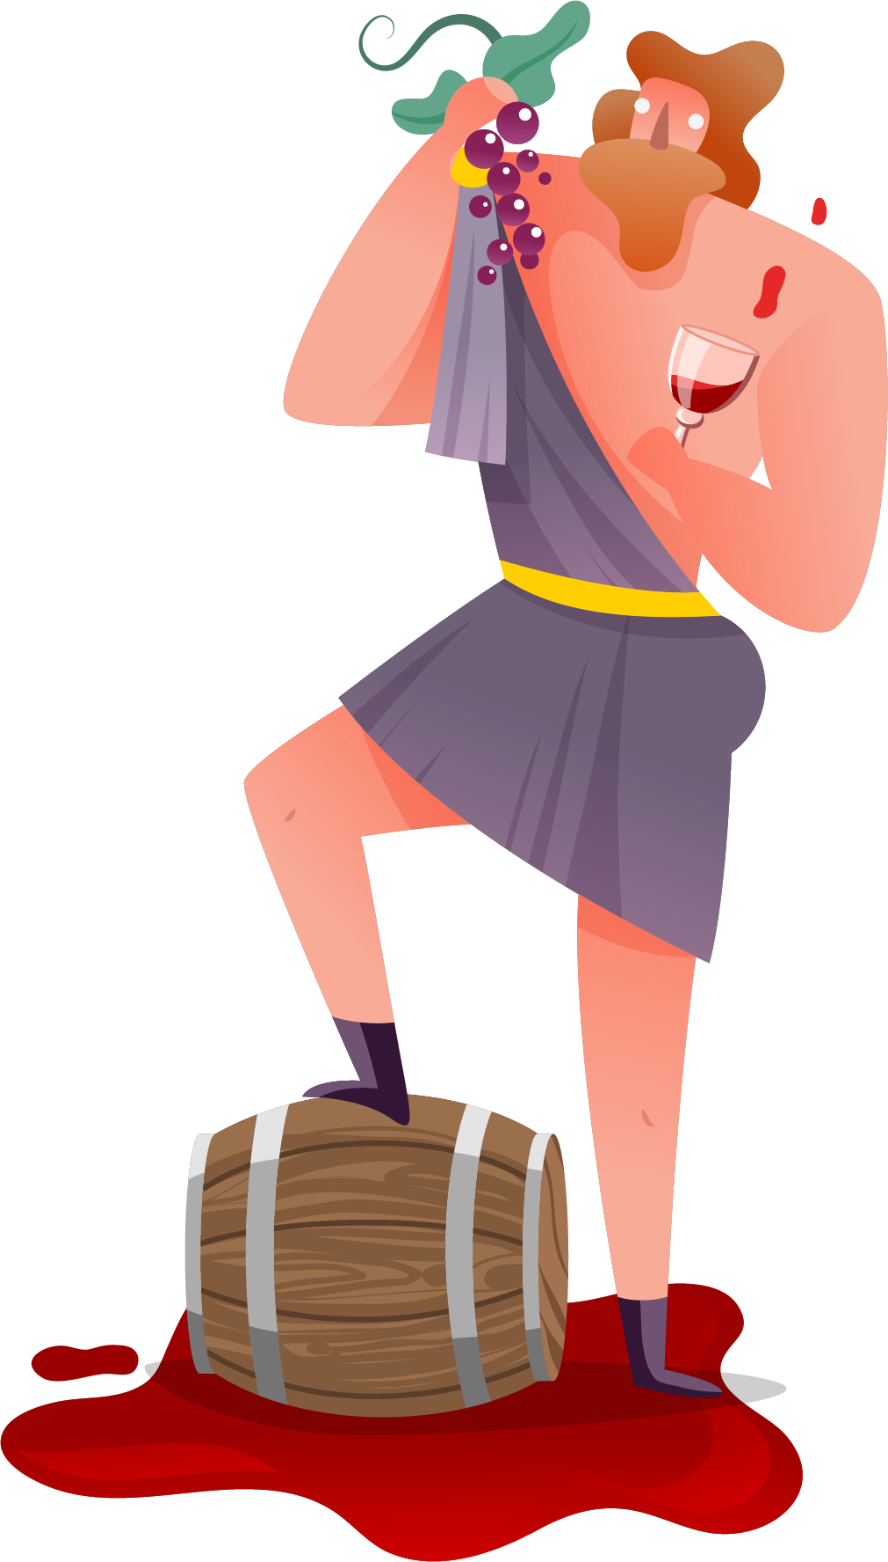

Bài 1
Tạo lập thế giới
(Thần thoại)
CHÂN TRỜI SÁNG TẠO
Tiết 1. Tri thức ngữ văn

Slide 2
CHÂN TRỜI SÁNG TẠO
MỤC TIÊU BÀI HỌC
01
Học sinh nhận biết và phân tích được một số yêu tố của truyện thần thoại: không gian, thời gian, cốt truyện, nhân vật
03
Học sinh phân tích được các chi tiết tiêu biểu, nhân vật và mối quan hệ của chúng trong chỉnh thể tác phẩm
Học sinh liên hệ để thấy được một số điểm gần gũi về nội dung giữa các tác phẩm truyện kể của các nền văn hóa khác nhau
02
Học sinh nhận xét được nội dung của văn bản truyện kể
04

Slide 3
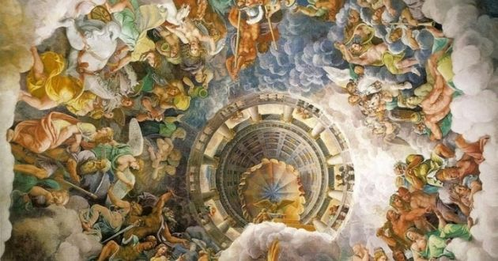

MYTH?

Slide 4

CHÂN TRỜI SÁNG TẠO
THẦN THOẠI
Myth – nguồn gốc từ tiếng Hi Lạp, nghĩa đen là truyền thuyết, truyền thoại. Thường được hiểu đó là những truyện về các vị thần, các nhân vật được sùng bái hoặc có quan hệ nguồn gốc với các vị thần, về các thế hệ xuất hiện trong thời gian ban đầu, tham gia trực tiếp hoặc gián tiếp vào việc tạo lập thế giới cũng như việc tạo lập những nhân tố của nó – thiên nhiên và văn hóa.

Slide 5
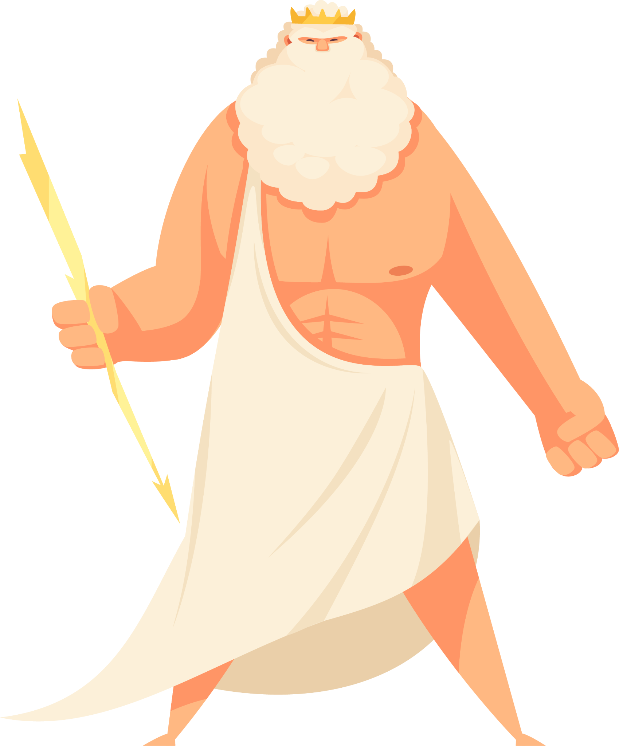

Tìm hiểu chung về thần thoại
CHÂN TRỜI SÁNG TẠO

Slide 6
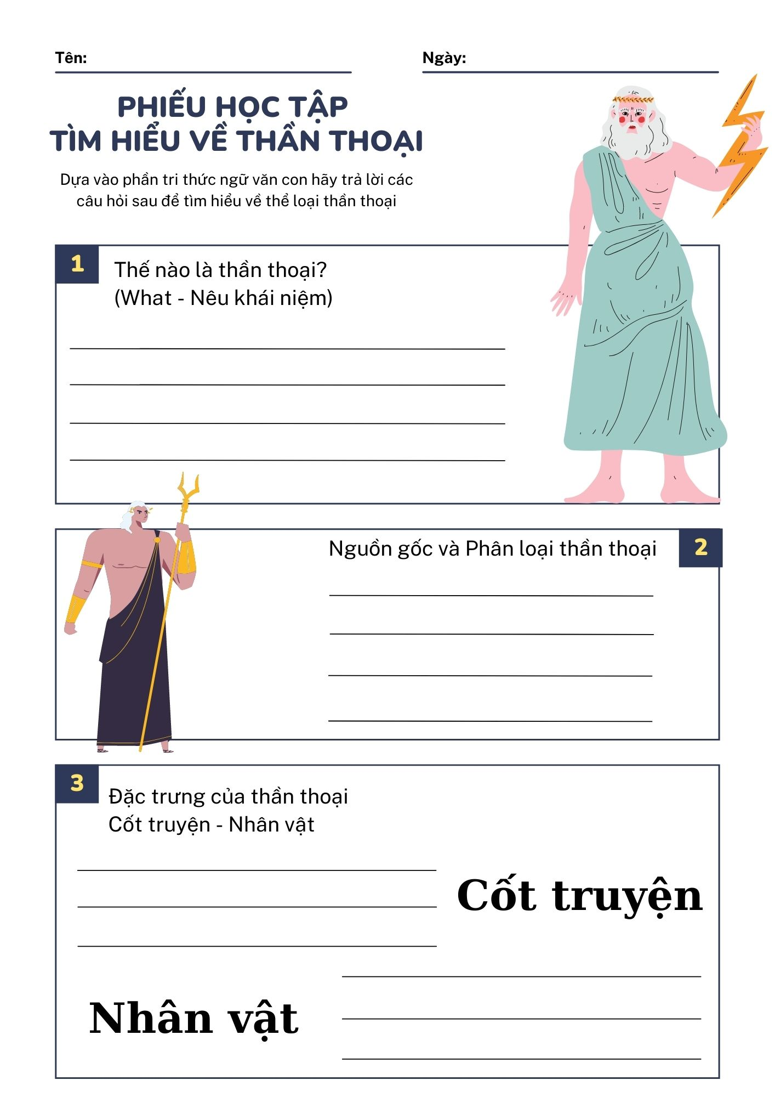
NHIỆM VỤ HỌC TẬP
Chia nhóm, thảo luận KHĂN TRẢI BÀN để tìm hiểu về thể loại thần thoại
Thời gian: 10 phút
Trình bày và phản biện: 3 phút

Slide 7
RUBIC ĐÁNH GIÁ
TIÊU CHÍ | CẦN CỐ GẮNG (0 – 4 điểm) | ĐÃ LÀM TỐT (5 – 7 điểm) | RẤT XUẤT SẮC (8 – 10 điểm)
Hình thức (2 điểm) | 0 điểm Bài làm còn sơ sài, trình bày cẩu thả Sai lỗi chính tả | 1 điểm Bài làm tương đối đẩy đủ, chỉn chu Trình bày cẩn thận Không có lỗi chính tả | 2 điểm Bài làm tương đối đẩy đủ, chỉn chu Trình bày cẩn thận Không có lỗi chính tả Có sự sáng tạo
Nội dung (6 điểm) | 1 - 3 điểm Chưa trả lơi đúng câu hỏi trọng tâm Không trả lời đủ hết các câu hỏi gợi dẫn Nội dung sơ sài mới dừng lại ở mức độ biết và nhận diện | 4 – 5 điểm Trả lời tương đối đầy đủ các câu hỏi gợi dẫn Trả lời đúng trọng tâm Có ít nhất 1 – 2 ý mở rộng nâng cao | 6 điểm Trả lời tương đối đầy đủ các câu hỏi gợi dẫn Trả lời đúng trọng tâm Có nhiều hơn 2 ý mở rộng nâng cao Có sự sáng tạo
Hiệu quả nhóm (2 điểm) | 0 điểm Các thành viên chưa gắn kết chặt chẽ Vẫn còn trên 2 thành viên không tham gia hoạt động | 1 điểm Hoạt động tương đối gắn kết, có tranh luận nhưng vẫn đi đến thông nhát Vẫn còn 1 thành viên không tham gia hoạt động | 2 điểm Hoạt động gắn kết Có sự đồng thuận và nhiều ý tưởng khác biệt, sáng tạo Toàn bộ thành viên đều tham gia hoạt động
Điểm
TỔNG

Slide 8

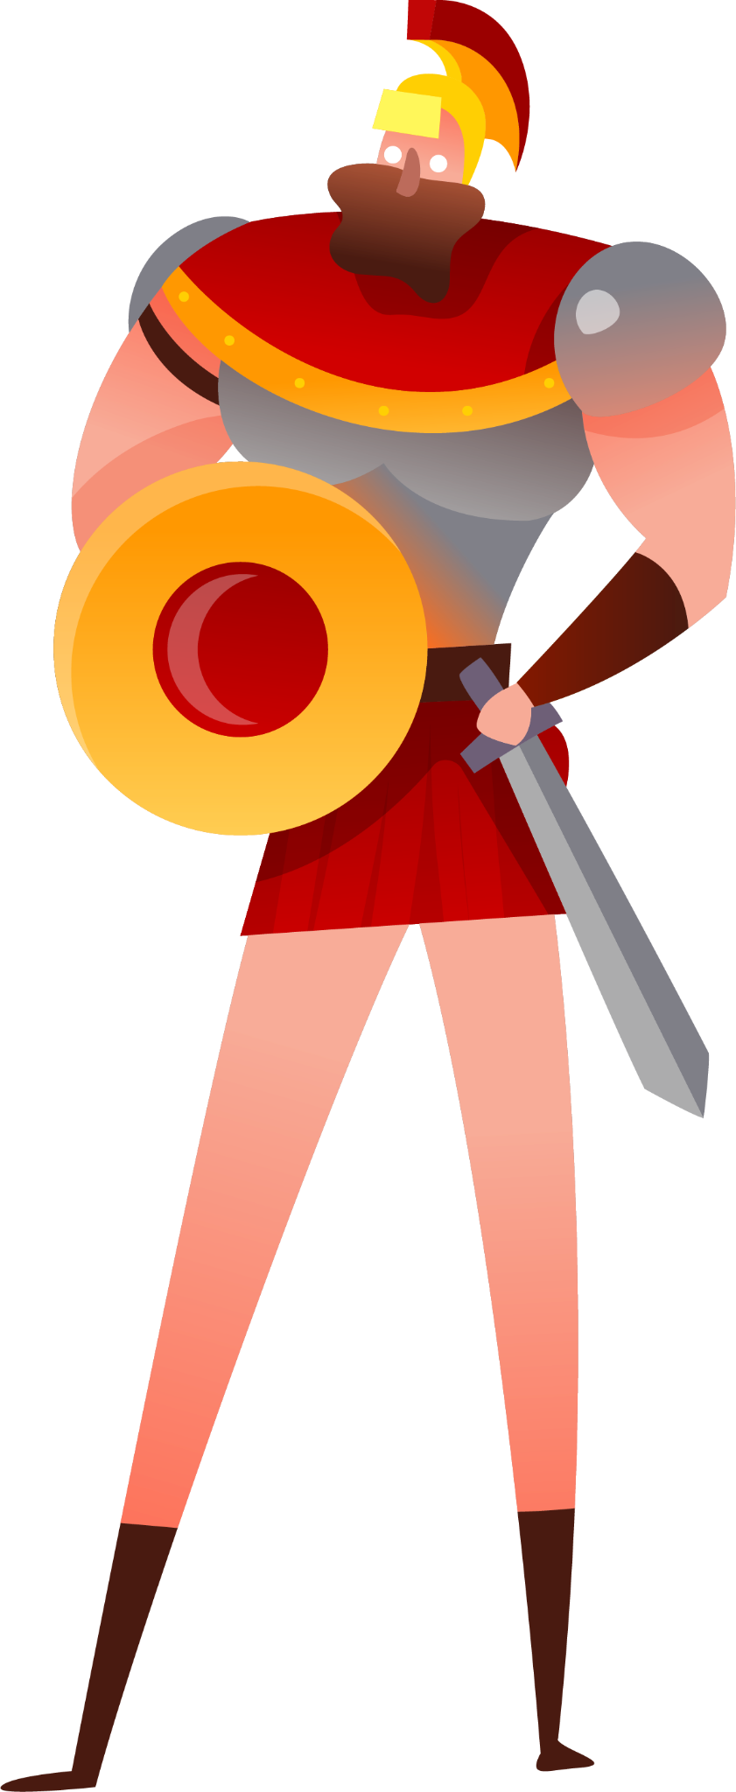
CHÂN TRỜI SÁNG TẠO
1. ĐỊNH NGHĨA THẦN THOẠI
Thần thoại là một thể loại văn học dân gian, một thể sáng tạo nghệ thuật ngôn từ truyền miệng đầu tiên và không tự giác ra đời vào giai đoạn xã hội nguyên thủy đã phát triển từ hoang dã đến văn minh. Đó là một tập hợp những truyện kể dân gian về các vị thần, phản ánh quan niệm về thế giới tự nhiên và đời sống xã hội thời kì thị tộc, bộ lạc, biểu hiện nhu cầu nhận thức và những khát vọng tự nhiên về một cuộc sống tốt đẹp và có tính nhân bản.
(Giáo trình Văn học dân gian, NXB Giáo dục Việt Nam)

Slide 9
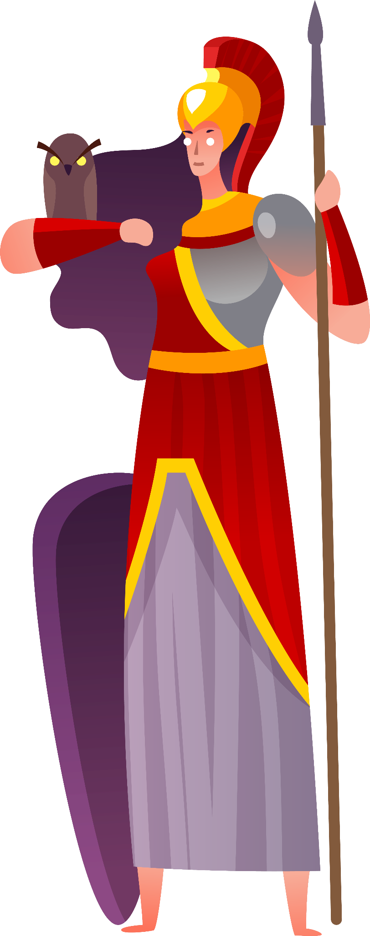
2. PHÂN LOẠI THẦN THOẠI
CHÂN TRỜI SÁNG TẠO
THẦN THOẠI SÁNG TẠO
THẦN THOẠI SUY NGUYÊN
Kể về nguồn gốc của vũ trụ và muôn loài
Kể về cuộc chinh phục thiên nhiên và sáng tạo văn hóa

Slide 10


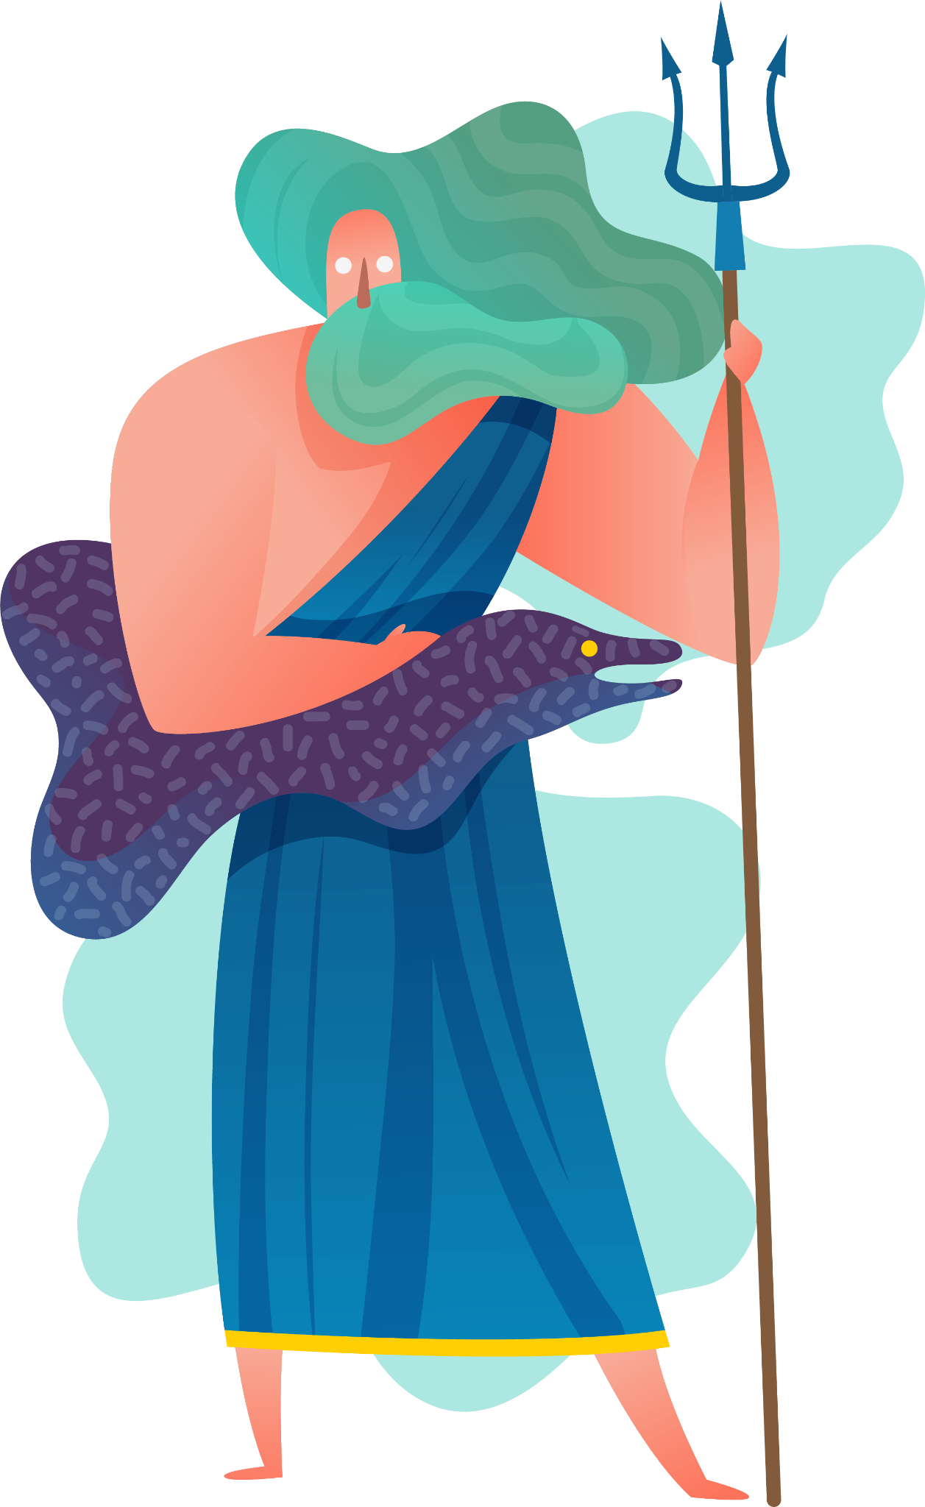


CHÂN TRỜI SÁNG TẠO
3. ĐẶC TRƯNG THẦN THOẠI
Không gian
Thời gian
Là không gian vũ trụ đang trong quá trình tạo lập, không xác định nơi chốn cụ thể
Là thời gian cổ sơ, không xác định và mang tính vĩnh hằng

Slide 11
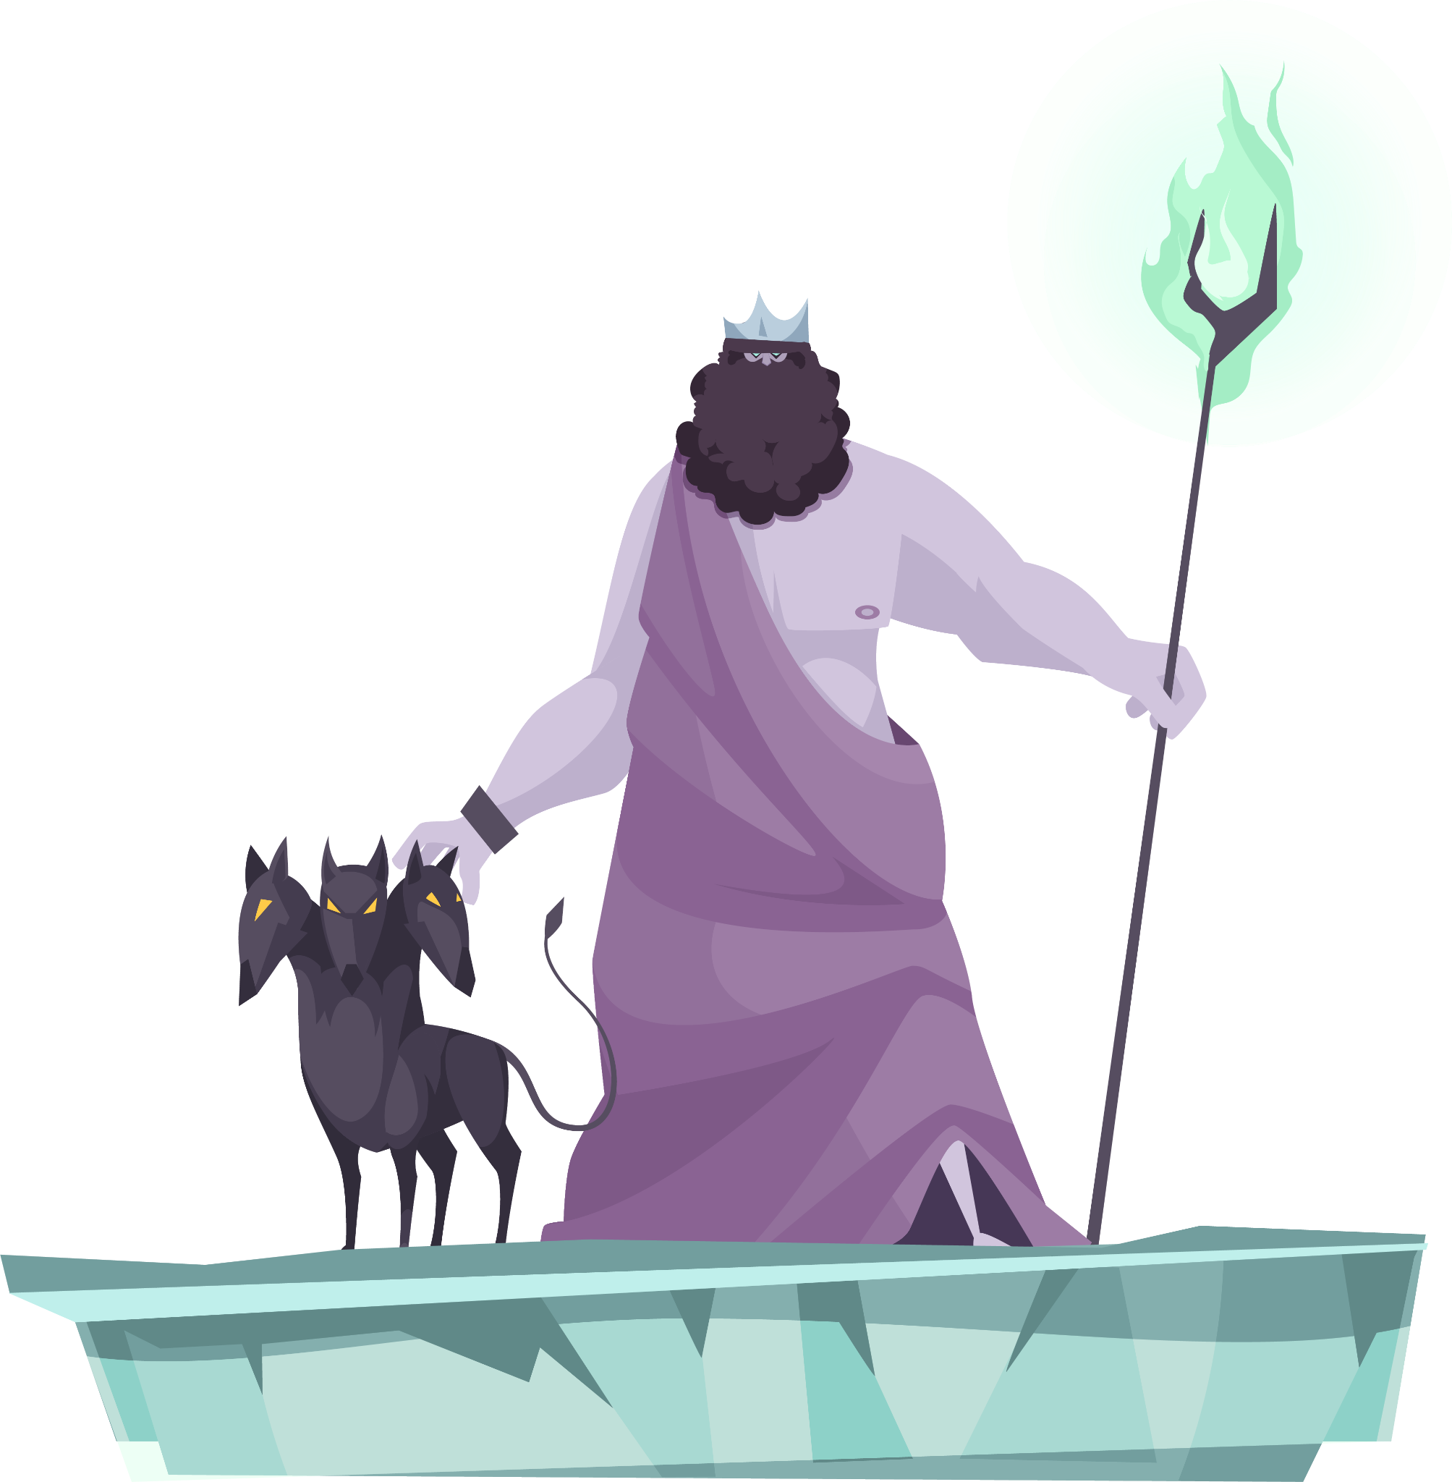


CHÂN TRỜI SÁNG TẠO
3. ĐẶC TRƯNG THẦN THOẠI
Cốt truyện
Thường là chuỗi sự kiện xoay quanh quá trình sáng tạo nên thế giới, con người và văn hóa của các nhân vật siêu nhiên
Nhân vật
Thường là thần, có sức mạnh phi thường để thực hiện công việc sáng tạo thế giới và sáng tạo văn hóa

Slide 12
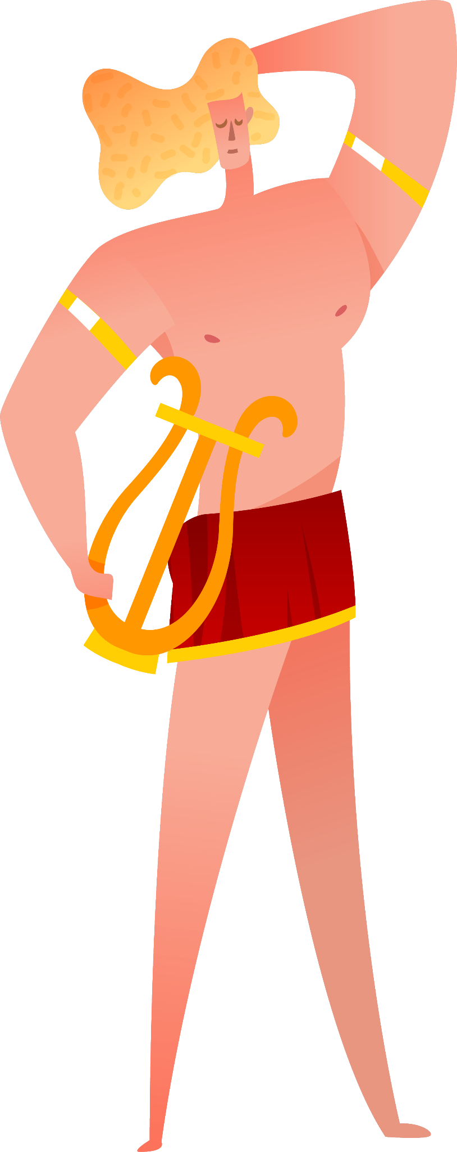
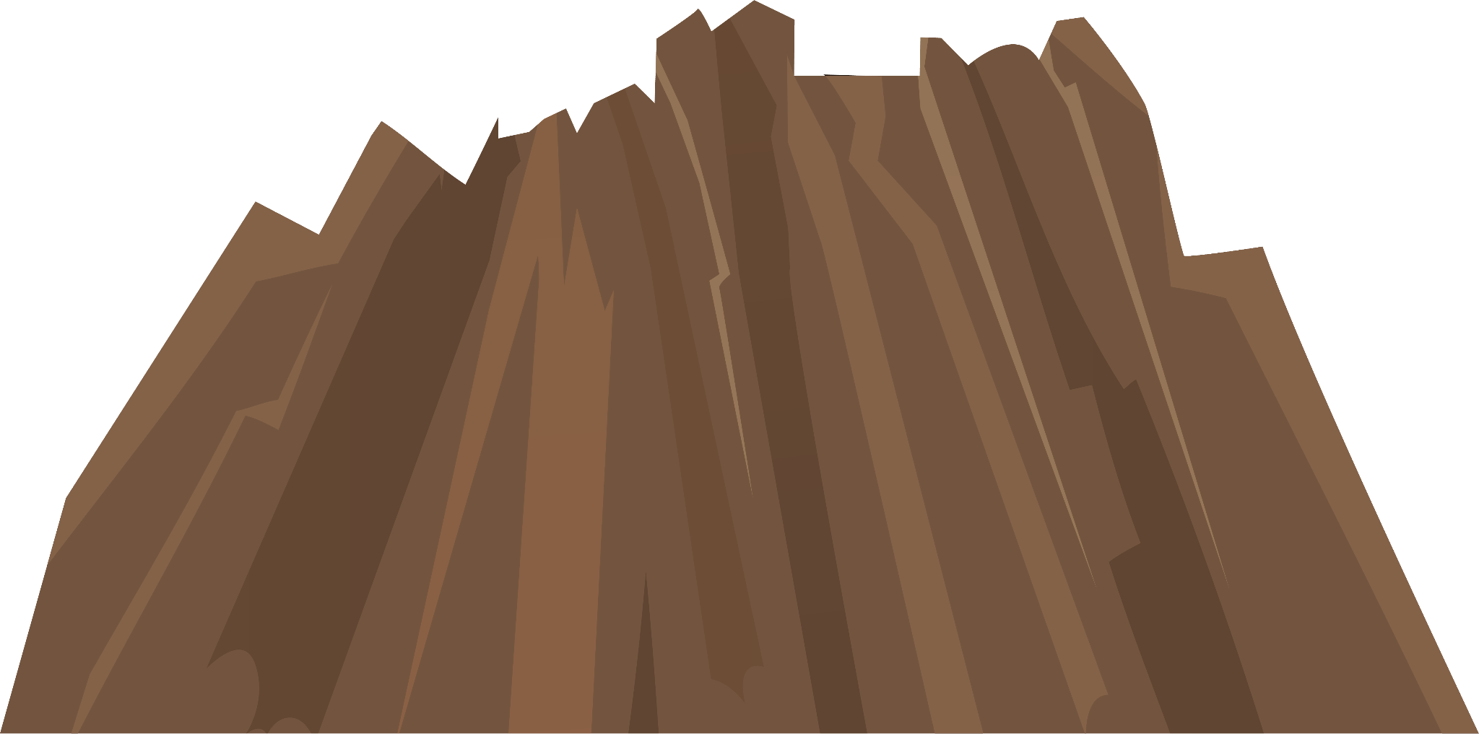
CHÂN TRỜI SÁNG TẠO
4. VỊ TRÍ CỦA THỂ LOẠI
Thần thoại vừa là khoa học sơ khai hình thành và phát triển hoàn toàn tự phát nhằm giải thích thế giới; vừa là tôn giáo nguyên thủy phản ánh sự sùng bái tự nhiên của người xưa; vừa là nghệ thuật “vô ý thức” của người cổ đại. Trong thần thoại còn chứa đựng mầm mống của triết học, lịch sử, luật pháp…

Slide 13

LUYỆN TẬP
CHÂN TRỜI SÁNG TẠO

Slide 14
CHÂN TRỜI SÁNG TẠO
Câu 1. Thần thoại là một trong những thể loại truyện dân gian. Thần thoại kể về …..
A. Các vị thần
C. Người bình thường
B. Các vị thần, các nhân vật anh hùng, các nhân vật văn hóa
D. Những con người hư cấu, tưởng tượng

Slide 15
CHÂN TRỜI SÁNG TẠO
Câu 2. Thần thoại được chia làm mấy loại?
A. 2 loại
C. 4 loại
B. 3 loại
D. 5 loại

Slide 16
CHÂN TRỜI SÁNG TẠO
Câu 3. Thần thoại suy nguyên là loại thần thoại kể về:
A. Cuộc chinh phục thiên nhiên
C. Nguồn gốc của muôn loài
B. Cuộc sáng tạo văn hóa
D. Sự phát triển của muôn loài

Slide 17
CHÂN TRỜI SÁNG TẠO
Câu 4. Cốt truyện của thần thoại có đặc điểm gì
A. Thường là chuỗi sự kiện xoay quanh quá trình sáng tạo nên thế giới, con người và văn hóa của các nhân vật siêu nhiên
B. Thường là chuỗi sự kiện xoay quanh con người và văn hóa của các nhân vật siêu nhiên
C. Thường là chuỗi sự kiện xoay quanh các vị thần tạo ra thiên nhiên của ta bây giờ

Slide 18
CHÂN TRỜI SÁNG TẠO
Câu 5. Thời gian và không gian của thần thoại có gì đặc biệt?
A. Không gian vũ trụ, thời gian đóng kín
C. Không gian rộng, thời gian dài
B. Không gian vũ trụ, thời gian xác định
D. Không gian vũ trụ, thời gian cổ sơ

